Slide 1
Science-Fiction în Explorarea Spațio-Temporală
Dr.ing.chim. Ciprian-Gabriel CHISEGA-NEGRILĂ

Slide 2
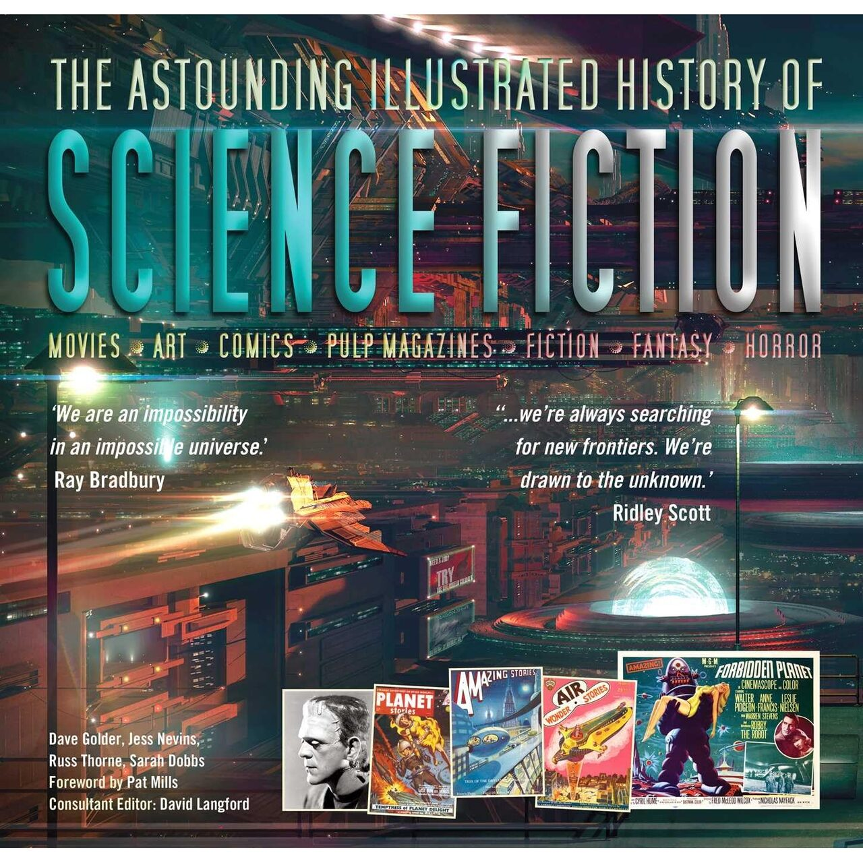
RECOMANDĂRI DE LECTURĂ

Slide 3
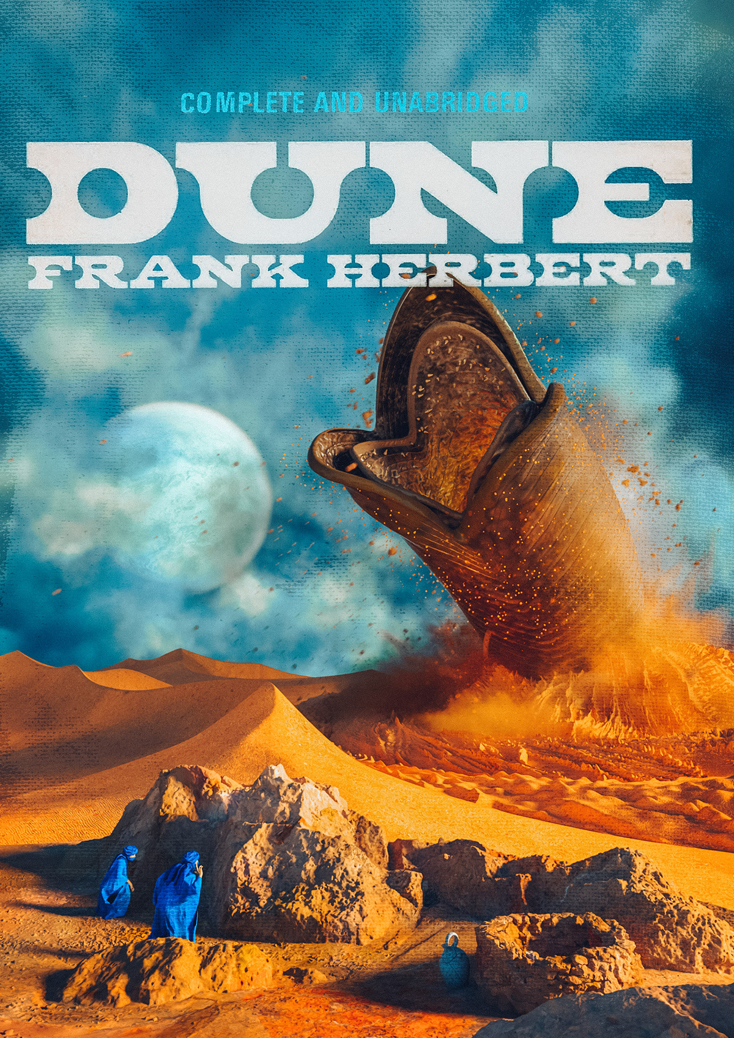
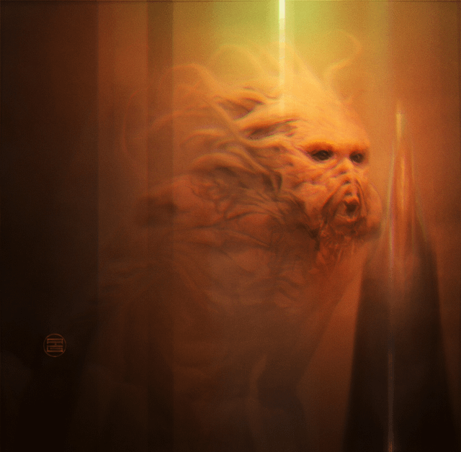
Mirodenia cu proprietăți “magice”
Edric – Navigator al Ghildei Spațiale
Frank Herbert

Slide 4
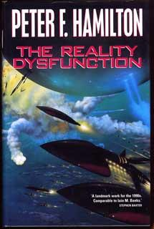
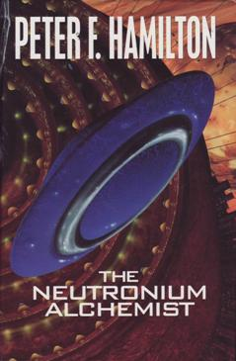
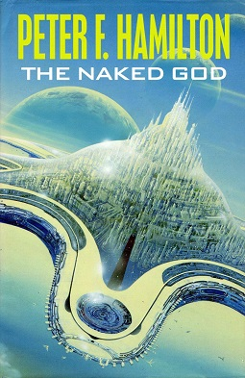
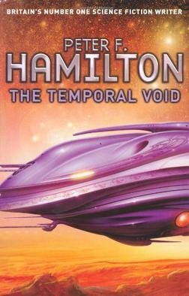
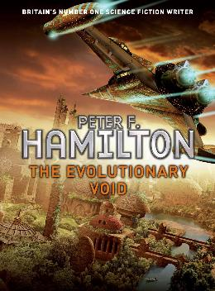
PETER F. HAMILTON
Science Fiction în Exporarea Spațio-Temporală

Slide 5
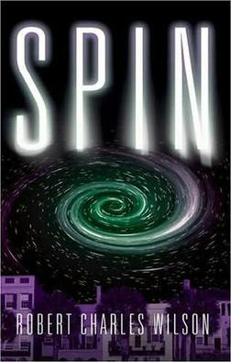
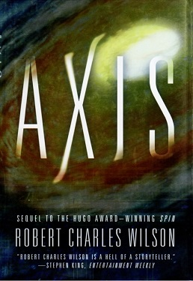
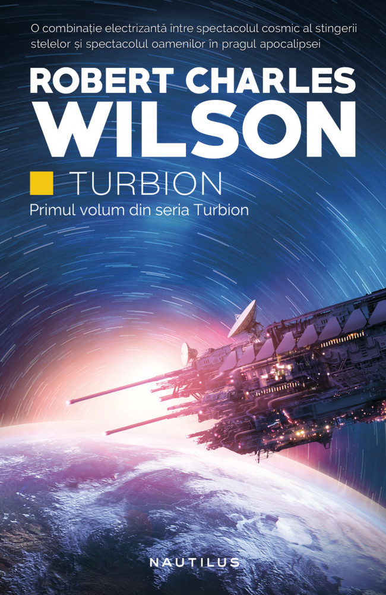
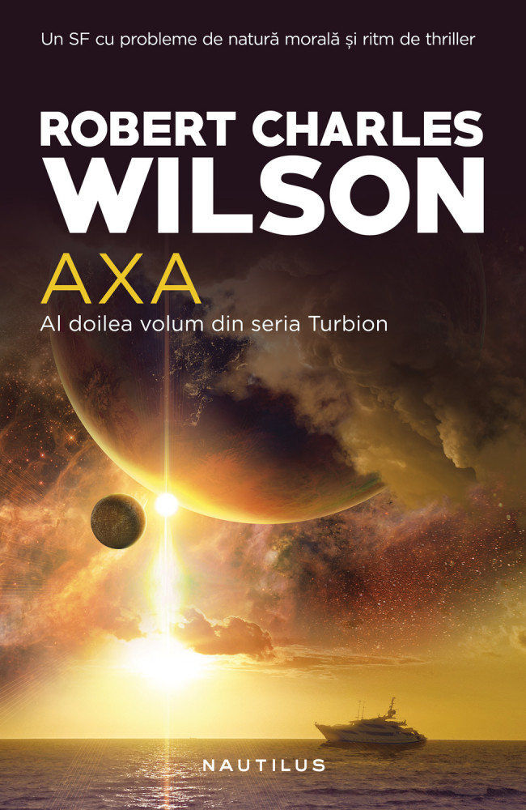
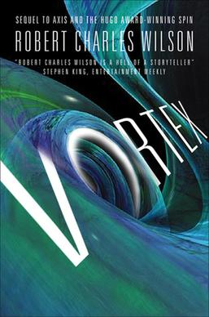
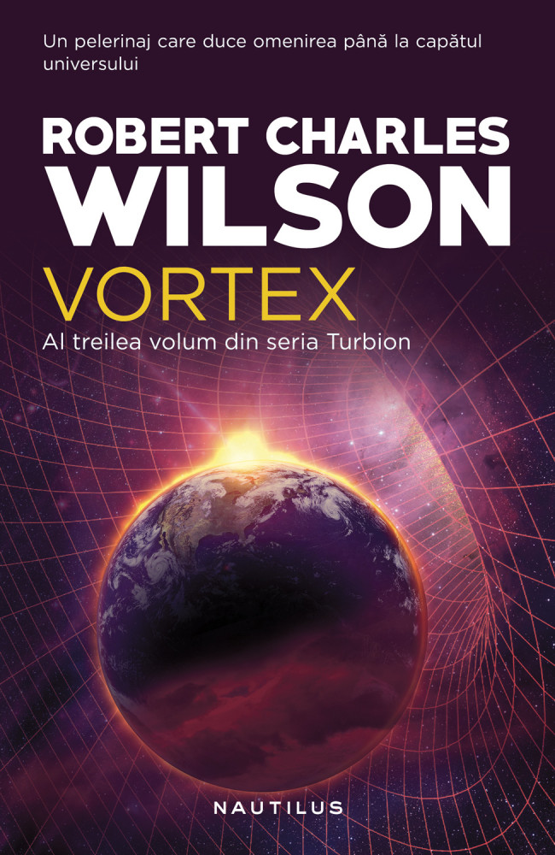
Robert C. Wilson
Science Fiction în Exporarea Spațio-Temporală

Slide 6
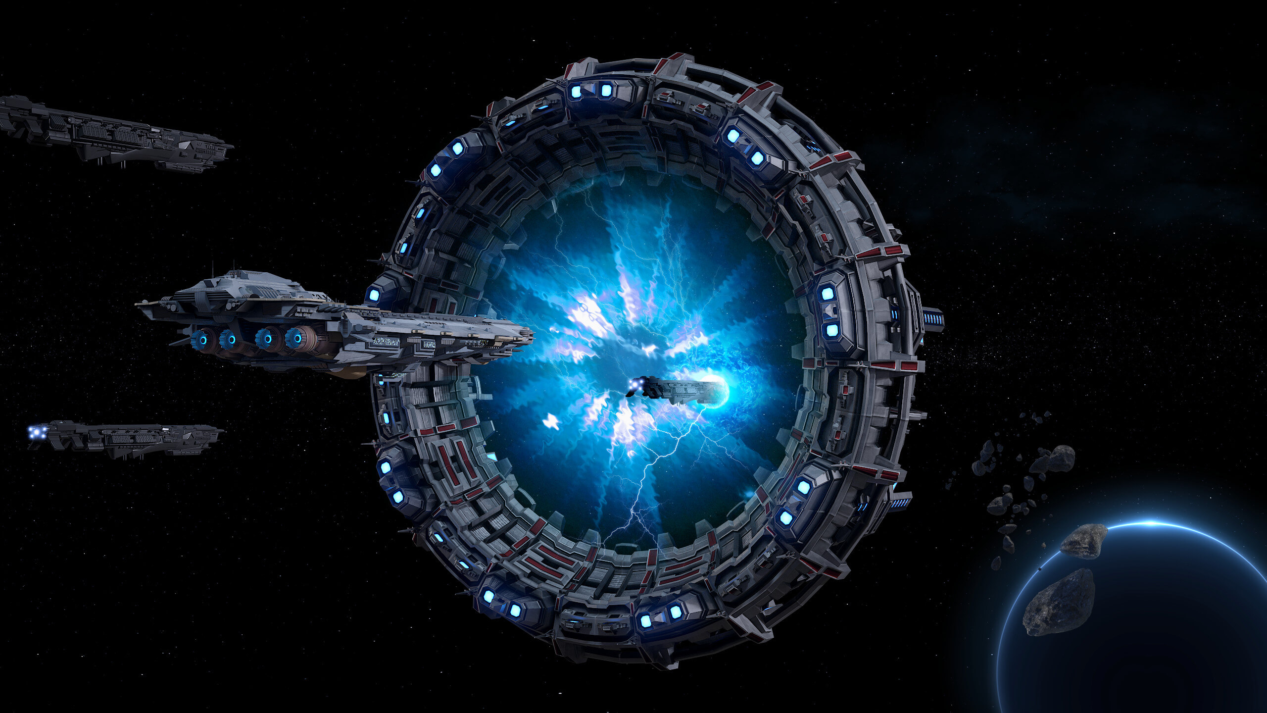
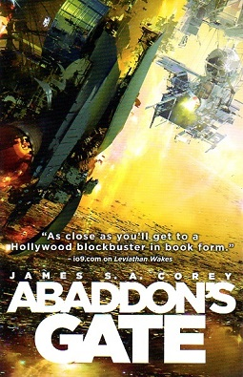
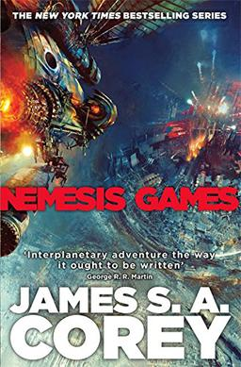
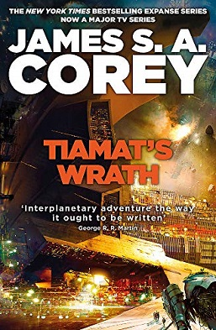
James S.A. Corey: Expanse
Trezirea Leviatanului
Războiul lui Caliban
Poarta lui Abaddon
Cibola în flăcări
Jocurile Nemesis
Cenușa Babilonului
Ridicarea Persepolisului
Mânia lui Tiamat
MEDINA

Slide 7
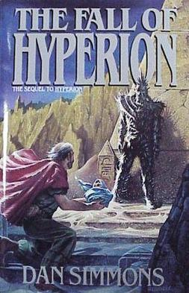
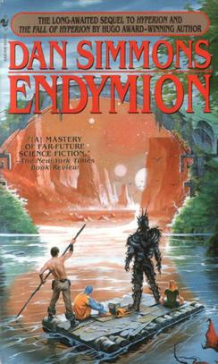
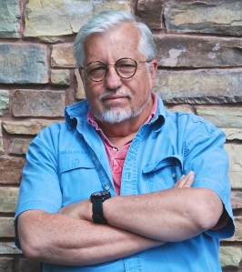
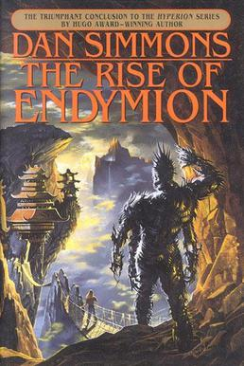
Dan Simmons
Hyperion
Căderea lui Hyperion
Endymion
Răsăritul lui Endymion
Shrike este o entitate misterioasă și terifiantă care joacă un rol central în seria Hyperion Cantos. Descris ca având un corp acoperit cu lame ascuțite și spini de metal, Shrike este asociat cu suferința și moartea, fiind capabil să controleze timpul și să se miște extrem de rapid.
Shrike

Slide 8
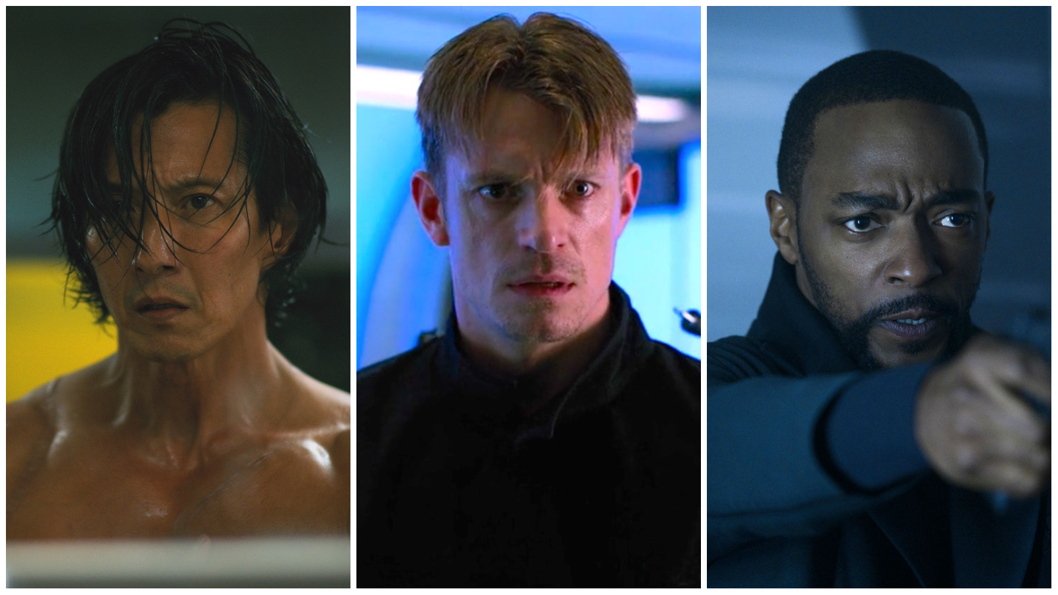
Richard K. Morgan
Carbon Modificat
Portalul Îngerilor
Takeshi Sum
Download-ul AC (superdirecțional) ca mijloc de deplasare între planete
Takeshi Kovaci

Slide 9
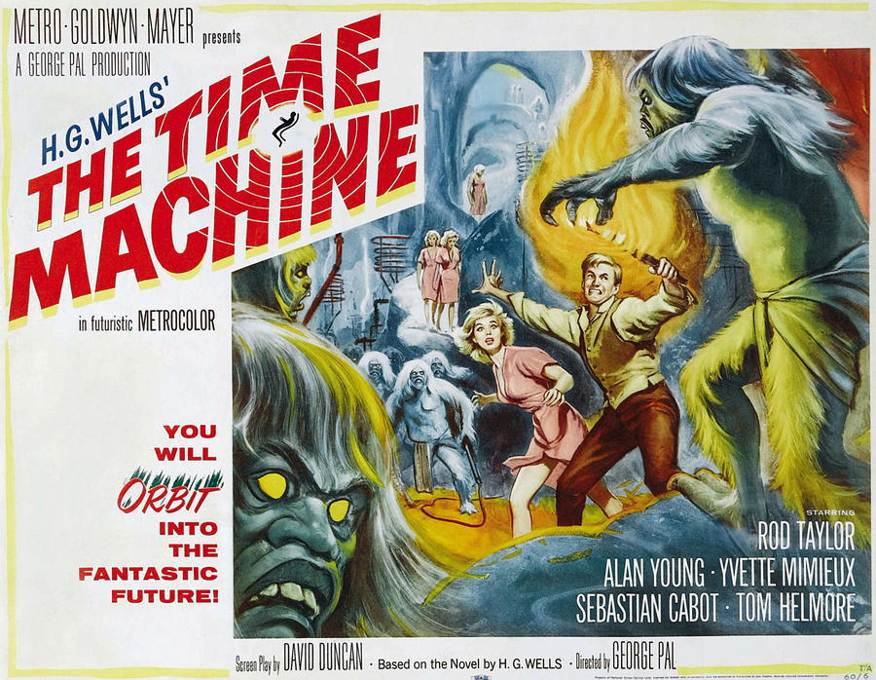
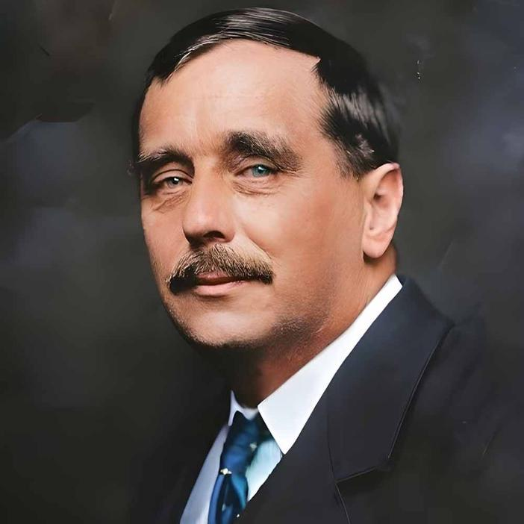
Herbert George (H.G.) Wells
Science Fiction în Exporarea Spațio-Temporală

Slide 10
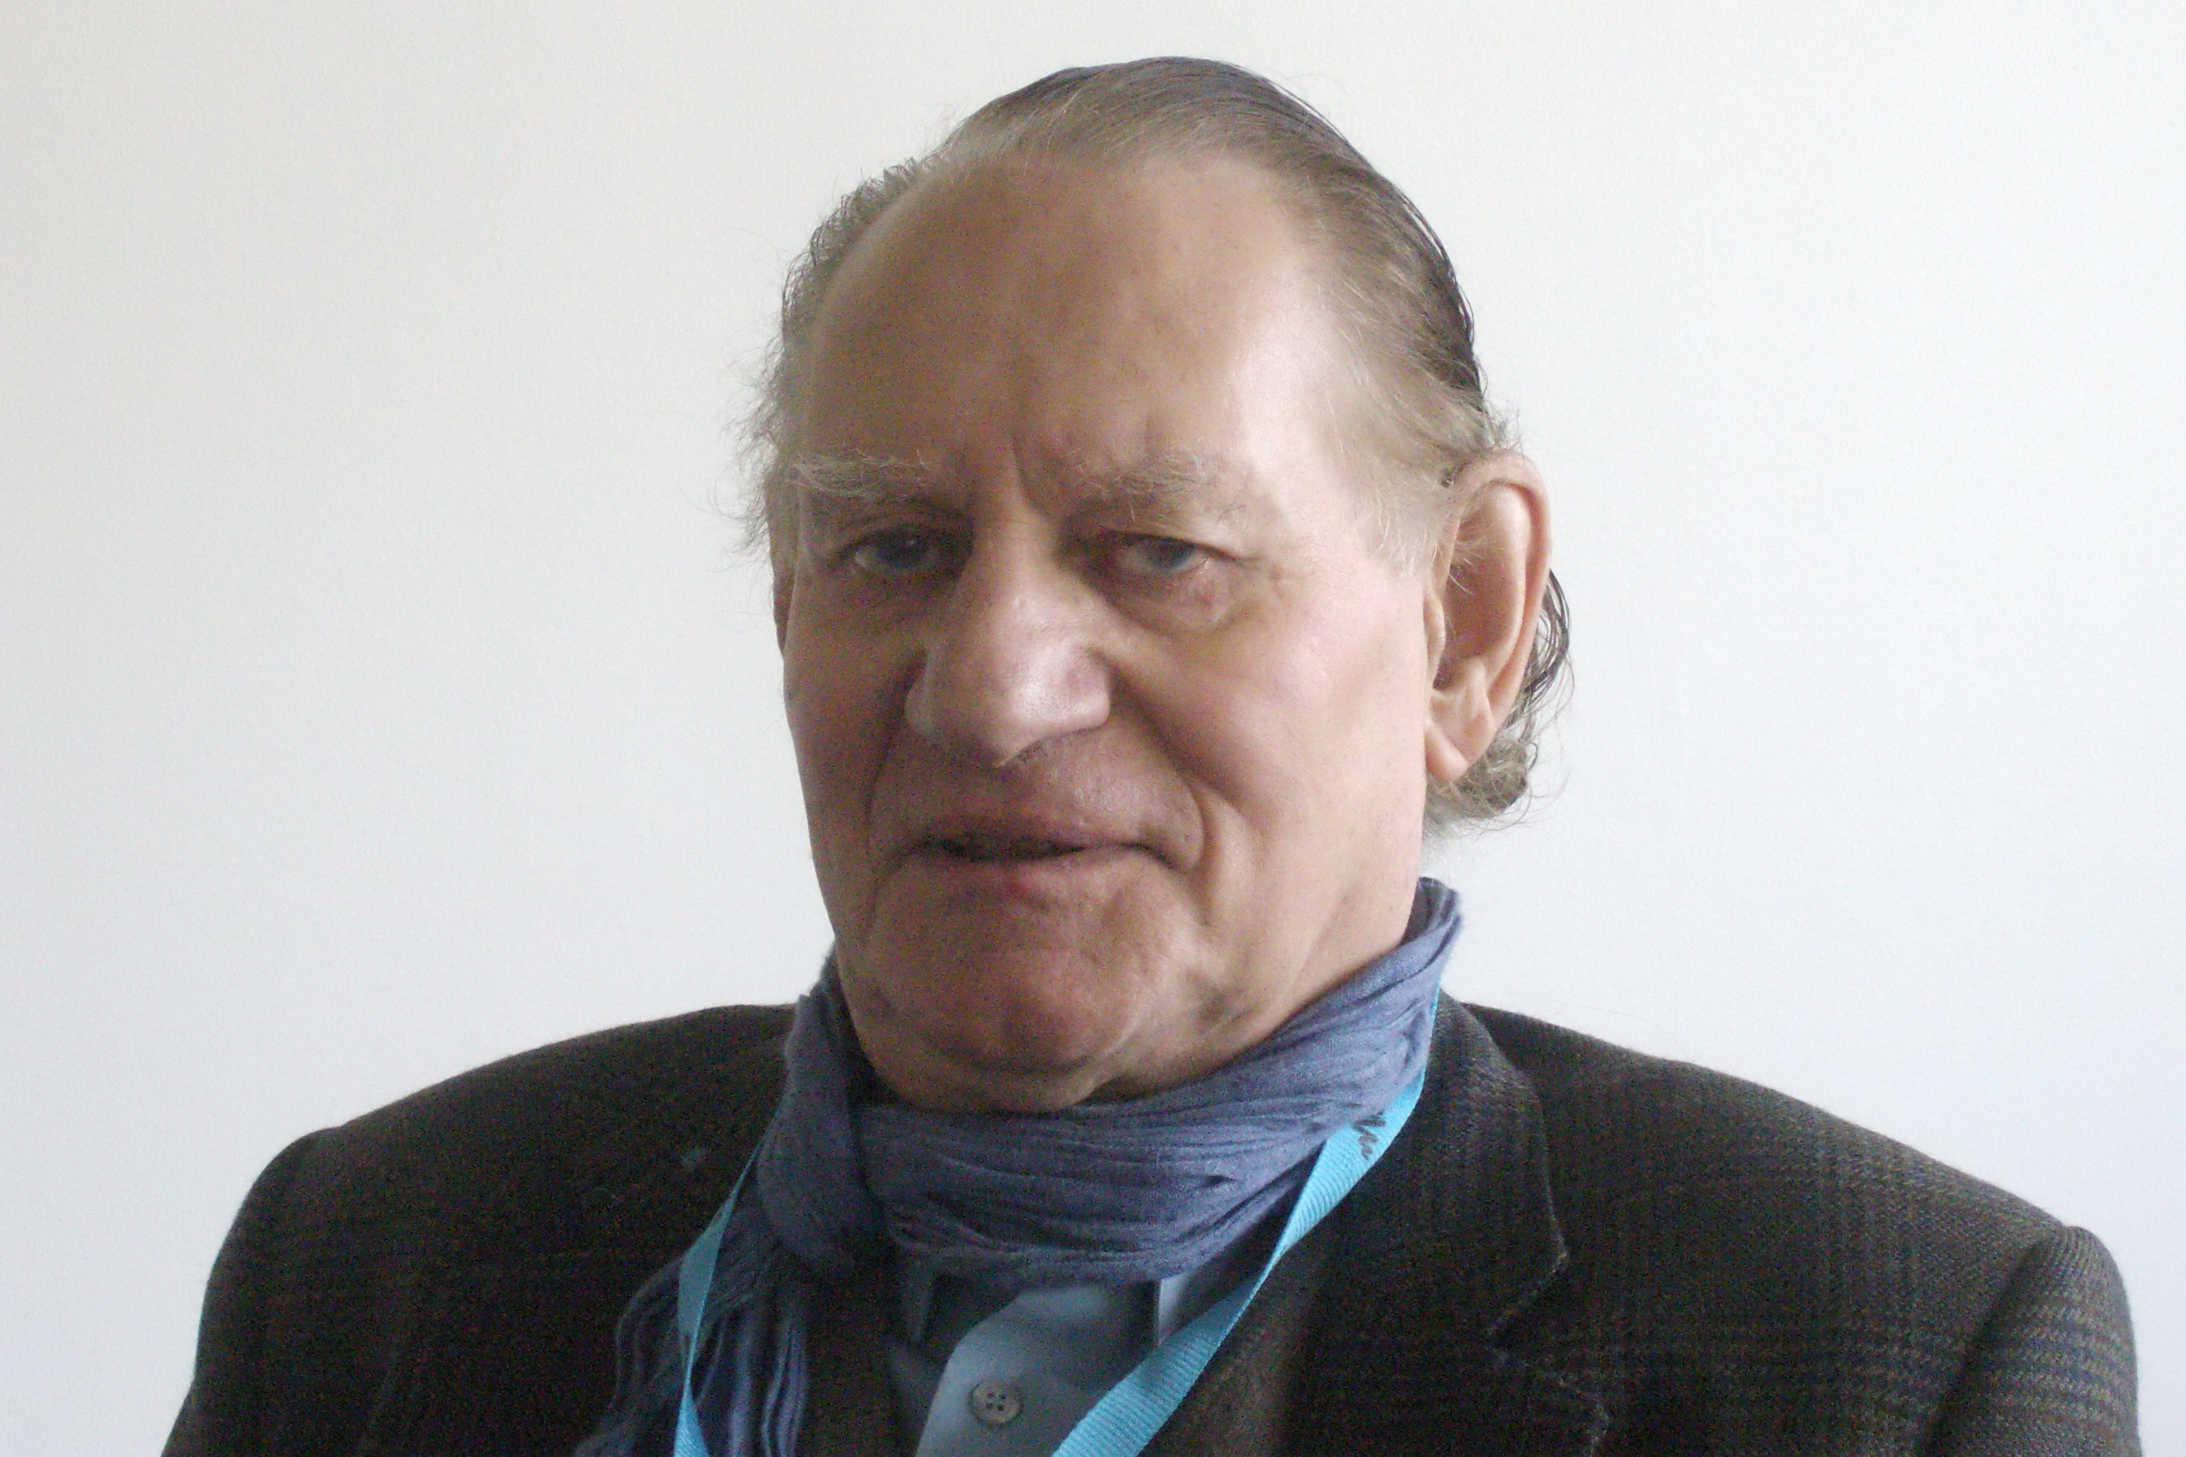
În romanul "Seniorii Războiului" (titlu original: Les Seigneurs de la Guerre) scris de Gérard Klein, hipronii sunt o rasă extraterestră foarte avansată și misterioasă. Aceștia sunt descriși ca având capacități intelectuale și tehnologice mult superioare oamenilor, iar prezența lor în universul romanului este crucială pentru intrigă.
Una dintre temele principale ale romanului este manipularea timpului și spațiului, iar hipronii sunt direct legați de această temă prin tehnologiile lor avansate, care le permit să influențeze realitatea într-un mod inaccesibil oamenilor. Ei sunt înconjurați de o aură de mister și putere, acționând din umbră pentru a modela destinul galaxiilor.
Science Fiction în Exporarea Spațio-Temporală

Slide 11
“Nave” generaționale staționare care călătoresc în timp

Slide 12
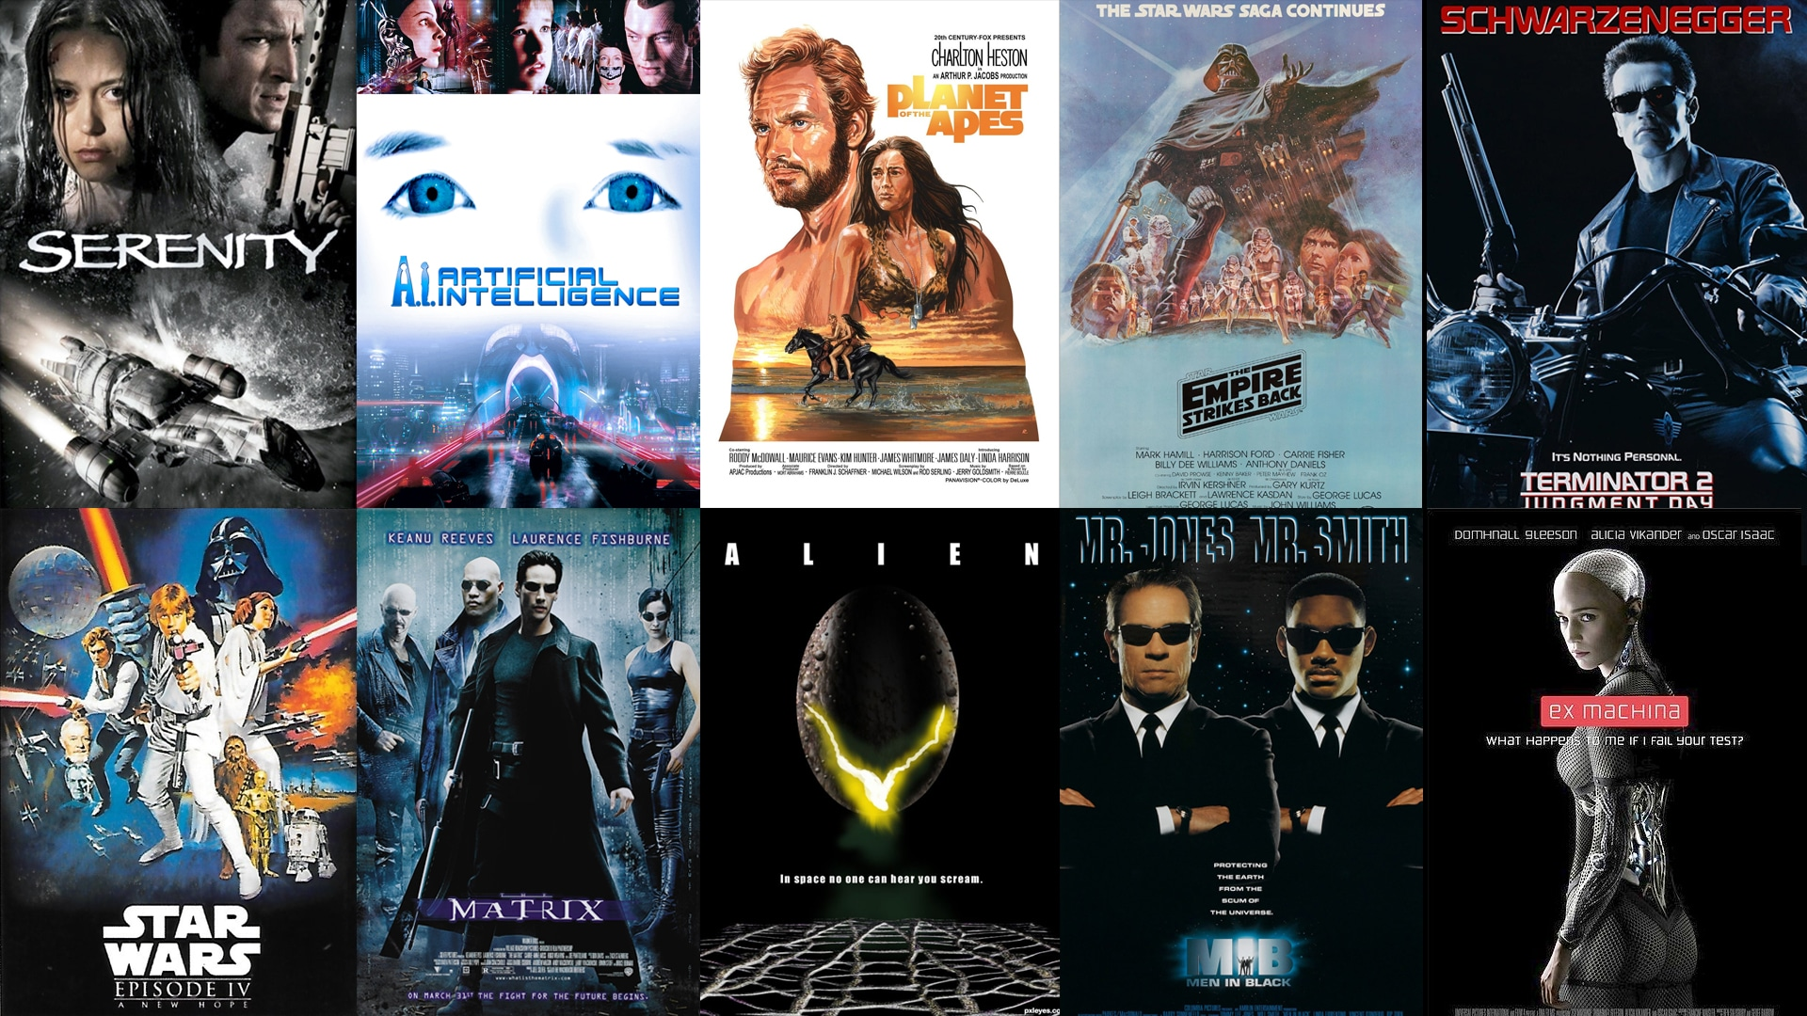
RECOMANDĂRI DE VIZIONARE

Slide 13
Idiocracy

Slide 14
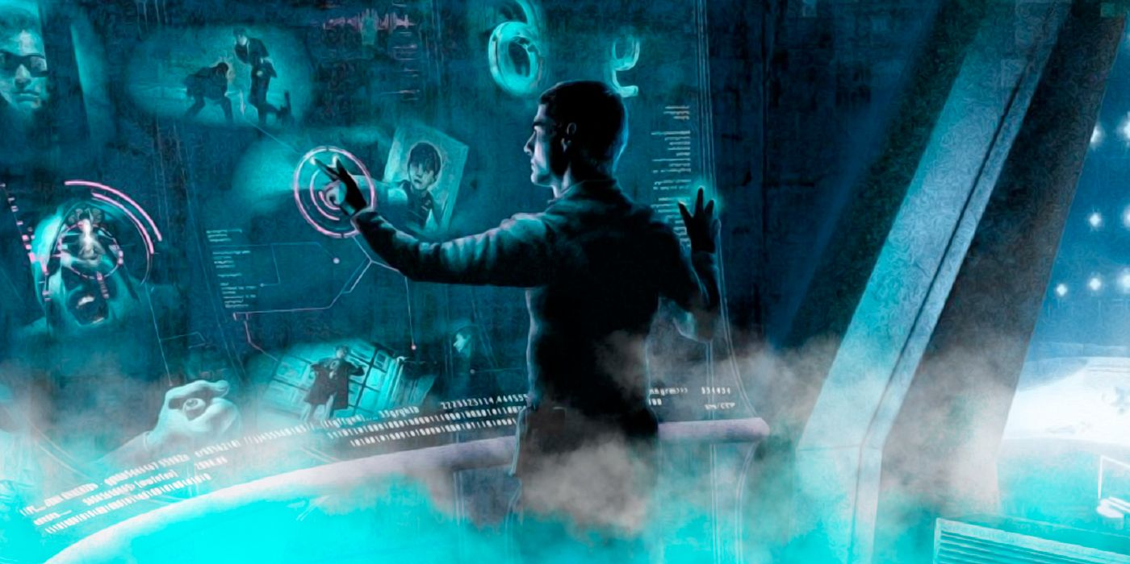
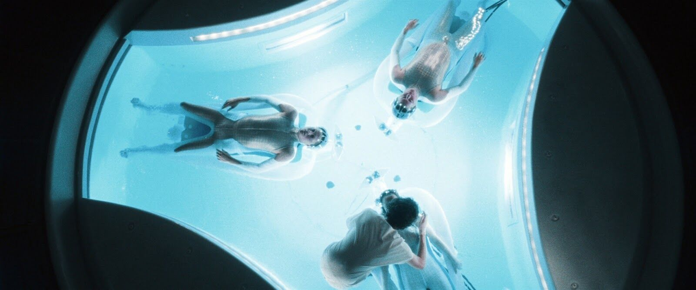
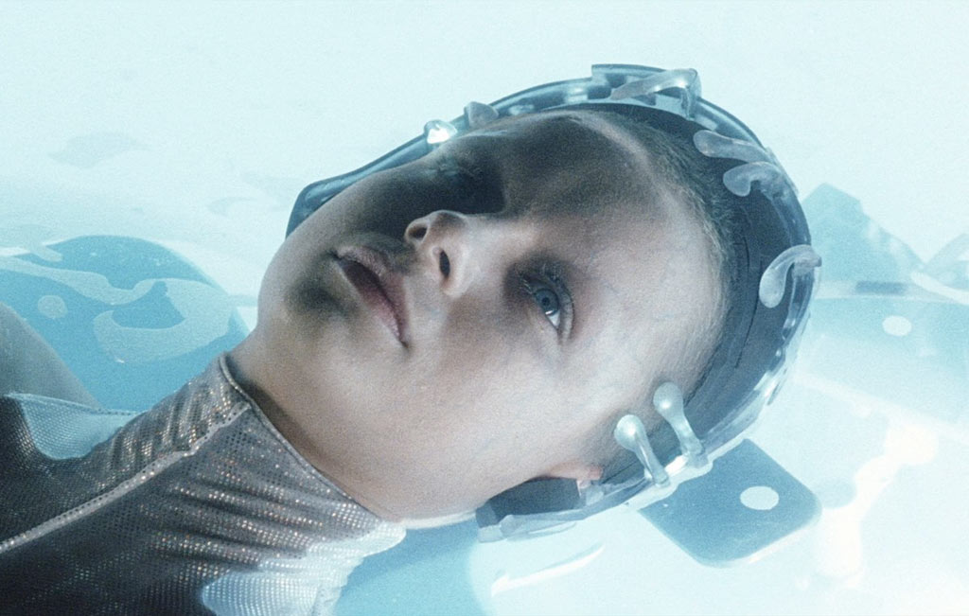
Minority Report
Science Fiction în Exporarea Spațio-Temporală

Slide 15
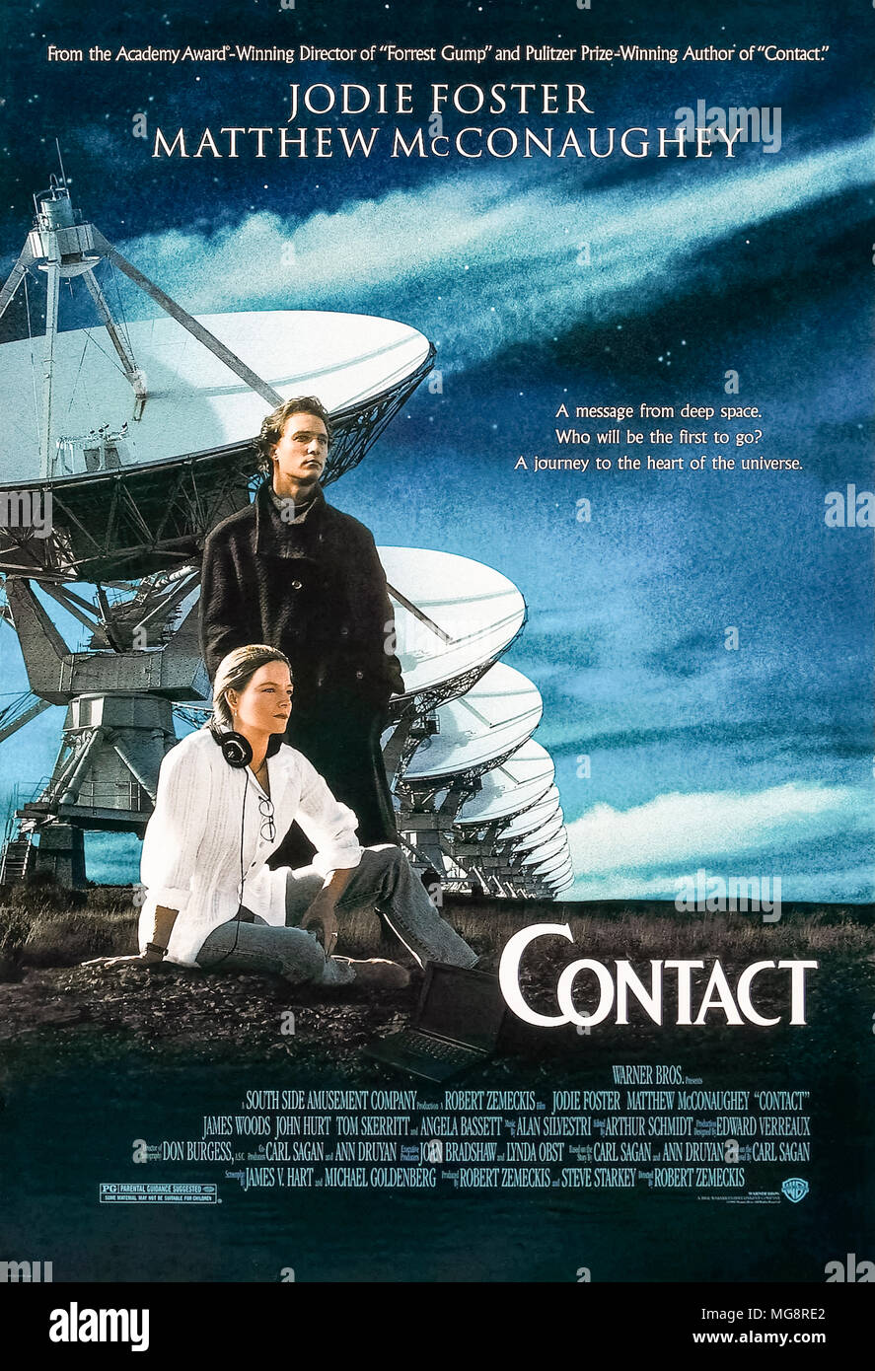
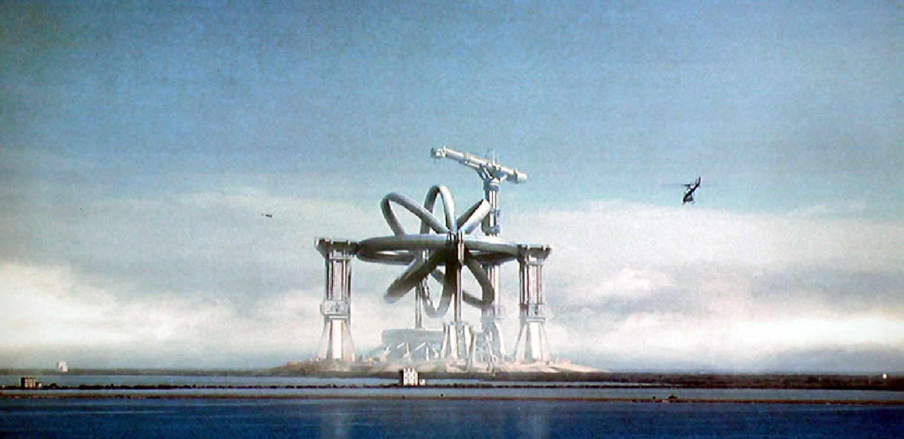
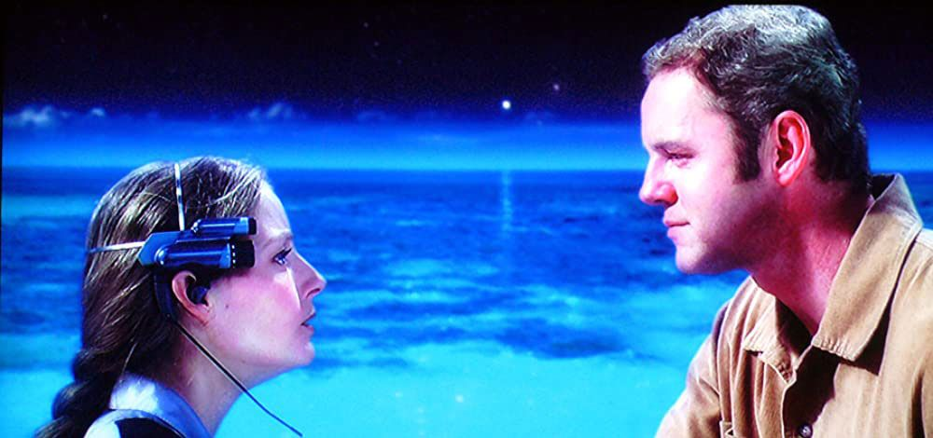
Contact

Slide 16
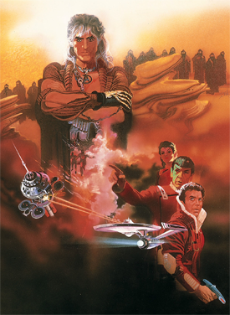
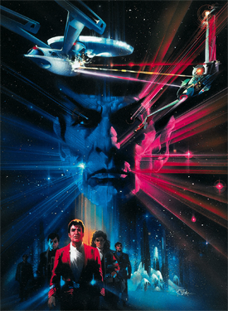
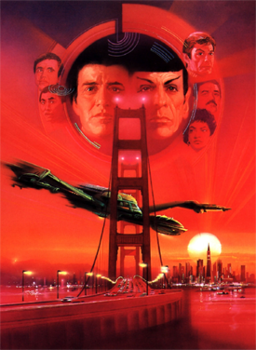
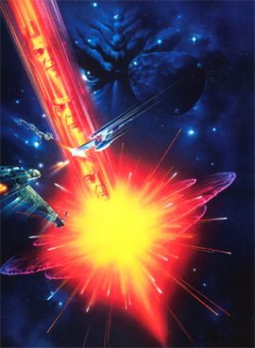
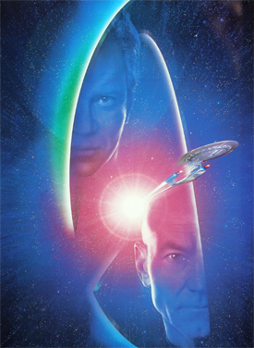
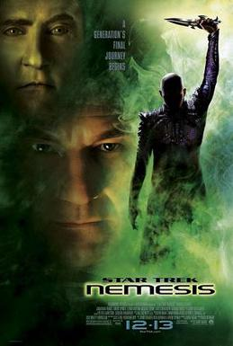
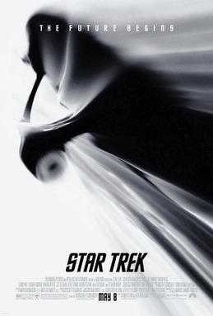
The motion picture
The wrath of Khan
The search for Spock
The voyage home
The final frontier
The undiscovered country
Star Trek Generations
First contact
Insurrection
Nemesis
STAR TREK
Star Trek
Into Darkness
Beyond
Section 31 ***

Slide 17
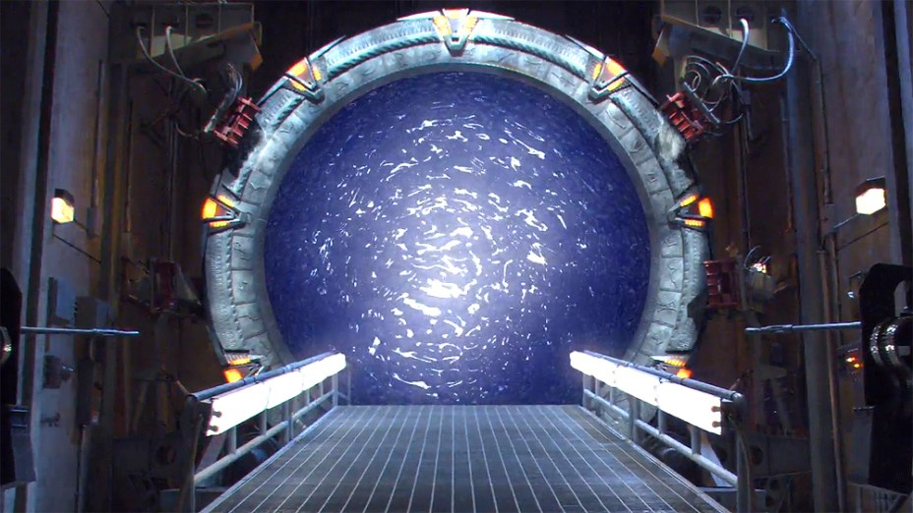
Stargate

Slide 18
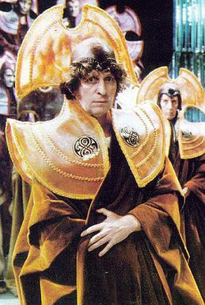
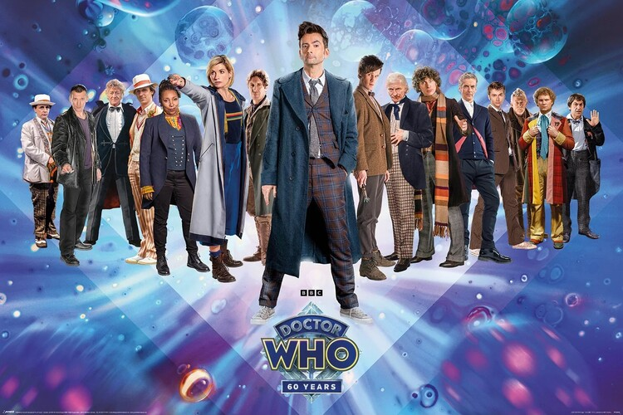
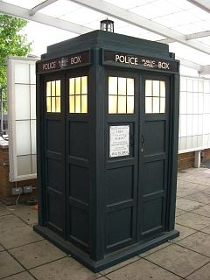
DOCTOR WHO

Slide 19
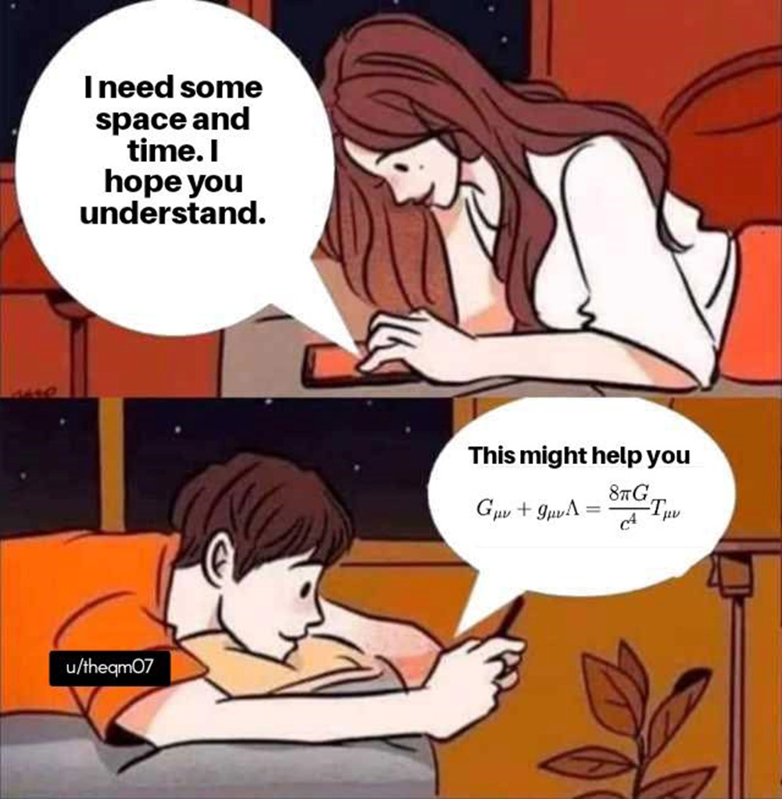
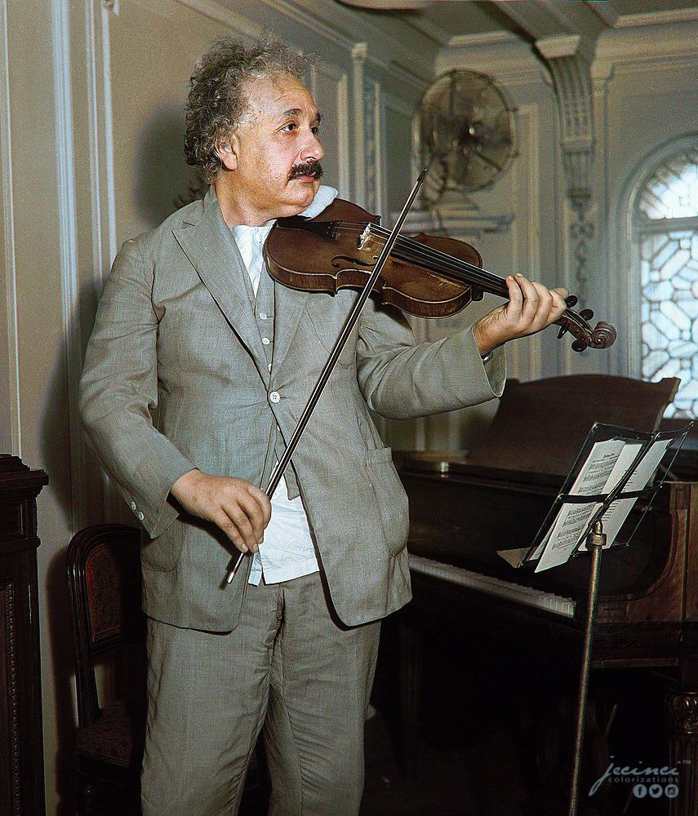
Formula relativistă
a spațiu-timpului - Einstein

Slide 20
Spațiu-timpul combină cele trei dimensiuni spațiale cu dimensiunea temporală într-un cadru unitar cu patru dimensiuni.
Semnificația termenului spațiu-timp:
Unitatea dintre spațiu și timp
Relativitatea timpului și spațiului:
Timpul poate trece mai lent pentru un observator care se deplasează cu o viteză apropiată de viteza luminii în comparație cu un observator static. Distanțele spațiale se pot contracta.
Gravitația ca și curbură a spațiu-timpului:
În teoria relativității generale, gravitația rezultă din curbura spațiu-timpului în prezența materiei și energiei. Obiectele masive, cum ar fi planetele și stelele, deformează spațiu-timpul în jurul lor, iar obiectele mai mici urmează aceste deformări.
Fenomenul de dilatare a timpului:
Spațiu-timpul permite fenomenul cunoscut sub numele de dilatare a timpului, prin care timpul trece mai lent pentru un obiect aflat într-un câmp gravitațional intens (de exemplu, lângă o gaură neagră) sau pentru un obiect care se deplasează cu o viteză extrem de mare comparativ cu un observator aflat într-un câmp gravitațional mai slab sau în mișcare mai lentă.
Găuri negre și singularități:
În cadrul teoriei spațiu-timpului, găurile negre sunt regiuni ale universului în care curburile spațiu-timpului devin atât de extreme încât nici lumina nu poate scăpa. În centrul găurilor negre, există ceea ce se numește o singularitate, unde legile fizicii convenționale se destramă și spațiu-timpul devine infinit de curbat.

Slide 21
Constanta de proporționalitate
– face legătura între tensorul de curbură al spațiu-timpului și tensorul energie-impuls. Arată că materia și energia generează gravitație și curbează spațiu-timpul
​Tensorul Ricci
- descrie curbura spațiu-timpului la nivel local. El este derivat din tensorul Riemann, care măsoară cât de mult se "curbează" spațiu-timpul într-o anumită regiune.
- μ și ν sunt indici care variază de la 0 la 3 și desemnează cele patru dimensiuni ale spațiu-timpului (o dimensiune temporală și trei dimensiuni spațiale).
Scala Ricci
- cantitate scalară derivată din tensorul Ricci și reprezintă amplitudinea globală a curburii spațiu-timpului. Se obține prin contractarea tensorului Ricci (adică prin însumarea componentelor sale).
- descrie cum spațiu-timpul se curbează în prezența masei și energiei la o scară mai largă.
Tensorul metric
- descrie geometria locală a spațiu-timpului, adică distanțele și unghiurile dintre puncte. Acesta definește structura fundamentală a spațiu-timpului, permițând măsurarea distanțelor și intervalelor de timp.
- permite calcularea curburii spațiu-timpului în prezența materiei și energiei.
Constanta cosmologică
- introdusă de Einstein pentru a permite o expansiune accelerată a universului, așa cum este observat în cadrul cosmologiei moderne.
- reprezintă energia vidului (energia întunecată) care influențează comportamentul spațiu-timpului la scară mare.
Tensorul energie-impuls
- descrie distribuția materiei și a energiei în spațiu-timp.
- include atât densitatea de energie și materie, cât și fluxul de energie și momentele impulsurilor (presiunea și tensiunea).
- este sursa curburii spațiu-timpului, iar prezența materiei și energiei determină modificările locale ale geometriei spațiu-timpului.

Slide 22
MULȚUMESC PENTRU ATENȚIE!
SPER CĂ AU FOST INTERESANTE RECOMANDĂRILE
Science Fiction în Exporarea Spațio-Temporală

